Slide 1
EUROPA.-LA VUELTA AL MUNDO EN 885 JARDINES.-REINO UNIDO.-
NORFOLK
Selección de textos y fotografías por
JOSE ELIAS BONELLS

Slide 2
Blikling Hall
Blickling Hall es una casa señorial en el pueblo de Blickling norte de Aylsham en Norfolk , Inglaterra, que ha estado en el cuidado del National Trust desde 1940.
Una casa y el jardín existían en Blickling antes de que la finca fuera adquirida por la familia Bolena en la década de 1450, pero no hay registros para dar una indicación de su apariencia.
Después de Sir Henry Hobart adquirió la finca en 1616, se remodeló el jardín para incluir a los estanques, el desierto y un parterre .

Slide 3
Un jardín en una colina artificial en el paisaje llano de Blickling, fue construido para proporcionar puntos de vista al nuevo jardín.
Con la adhesión de Sir John Hobart (más tarde el primer conde de Buckingham ) en el año 1698 el jardín fue ampliado para añadir un nuevo desierto y fue construido el templo .
En la segunda mitad del siglo XVIII John Hobart, 2do conde de Buckingham, se embarcó en obras que cambiarían radicalmente el aspecto de los jardines.

Slide 4
Todos los rastros de la formalidad fueron retirados, y, naturalmente, grupos organizados de árboles fueron plantados para crear un jardín paisajista .
En la década de 1780 se construyo una Orangerie para pasar el invierno los citricos del jardin.
Tras la muerte del segundo conde en 1793, su hija más pequeña Caroline, Lady Suffield, empleo al paisajista Humphry Repton y su hijo John Adie para asesorar en materia de jardines.
John Adie Repton pasaría a ofrecer diseños de jardín, muy decorados.

Slide 5
La finca fue heredada por William Schomberg Robert Kerr de nueve años de edad, octavo marqués de Lothian en 1840.
Más tarde se re-introdujeron los esquemas de la formalidad y el color del parterre. Después de su muerte a la edad de 38 años, la responsabilidad de los jardines paso a la Señora Lothian y el jardinero Lyon .
Philip Henry Kerr , 11º marqués de Lothian , heredó la propiedad en 1930.
Después de despectivos comentarios en una publicación de la Vida Rural , Lothian se comprometió con el jardinero Norah Lindsay para la remodelación de los jardines.

Slide 6
En el parterre se sustituyó la mezcla de flores minúsculas, con cuatro cuadros grandes cuadrados plantados con una mezcla de plantas herbáceas en colores graduados y armoniosos.
Otras mejoras incluyeron la eliminación de una línea de coníferas en el pie del Templo, que fueron reemplazadas por plantaciones de azaleas.
El jardín de Blickling contiene jardines formales e informales, edificios y estructuras, bosques, árboles ejemplares, ornamentos del jardín, jardinería ornamental , el jardín de la cocina (abierta al público (2010), y setos de tejos del siglo XVIII.

Slide 7
Los jardines que enmarcan el acceso principal hacia la sala están delimitadas por setos de tejo que se registraron por primera vez por William Freeman de Hamels en 1745.
Inaugurado en 2010, será conocido como el jardín invernadero.
Repartidos por todo el jardín hay muchos ornamentos de jardín como treinta piezas suministradas a Lady Lothian en 1877 por Austin y Seeley de Euston Road , Londres.

Slide 8
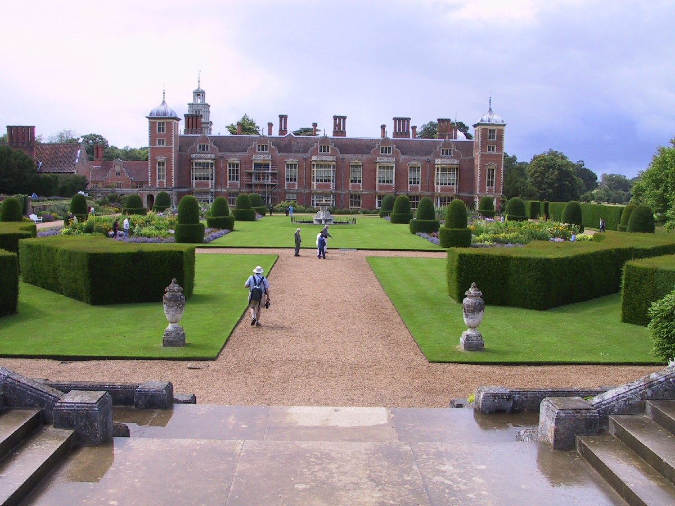

Slide 9
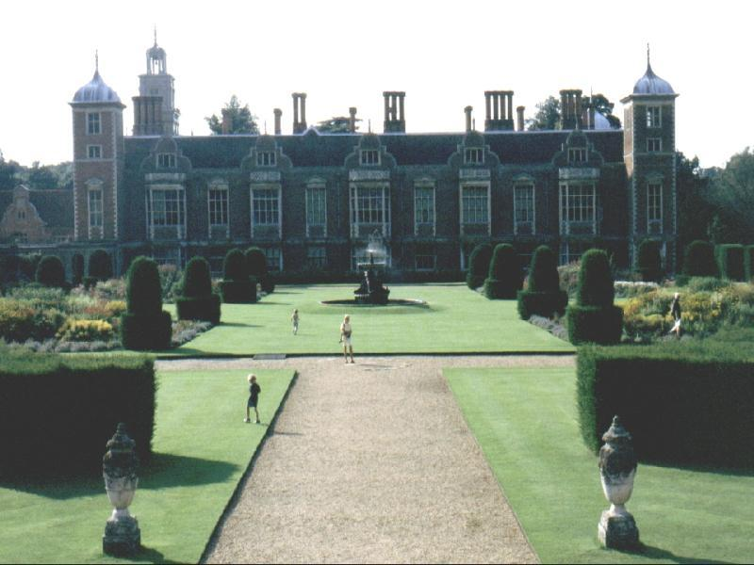

Slide 10
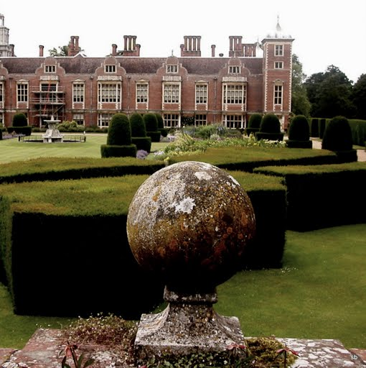

Slide 11
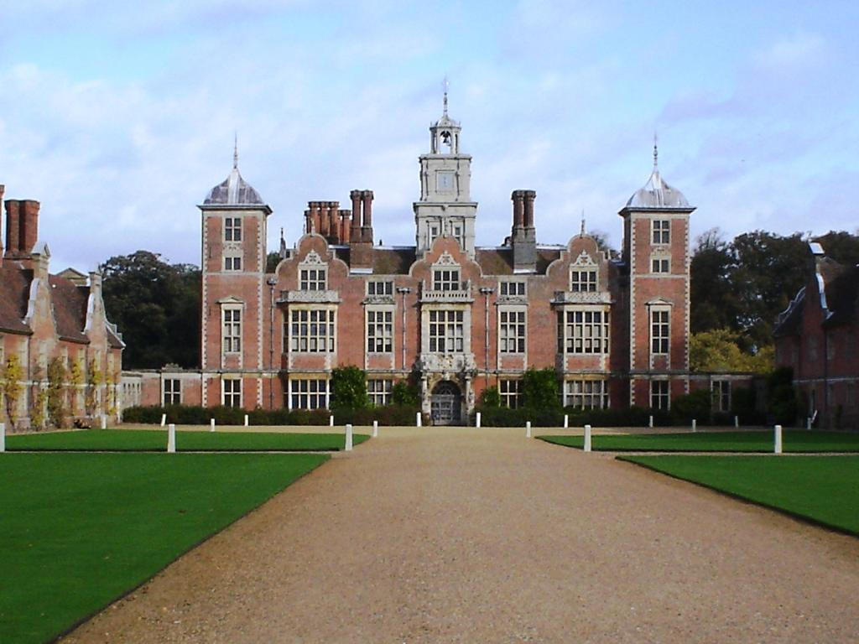

Slide 12
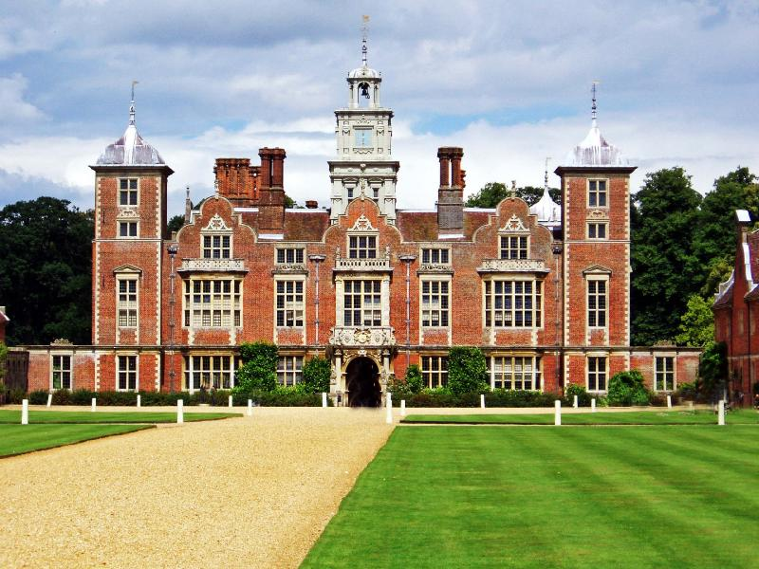

Slide 13
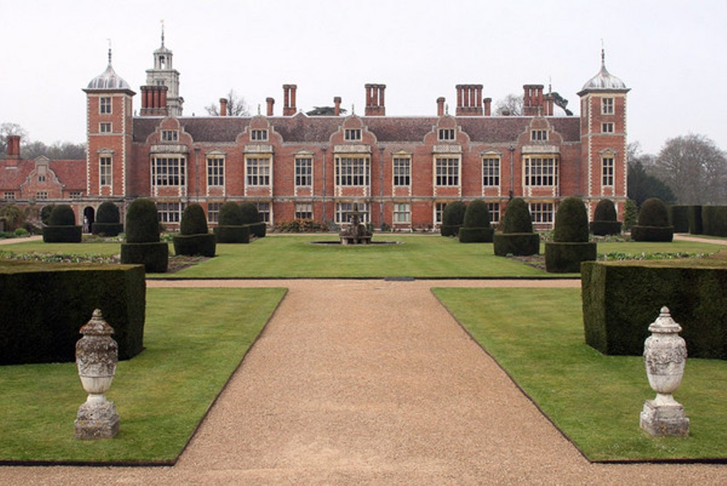

Slide 14
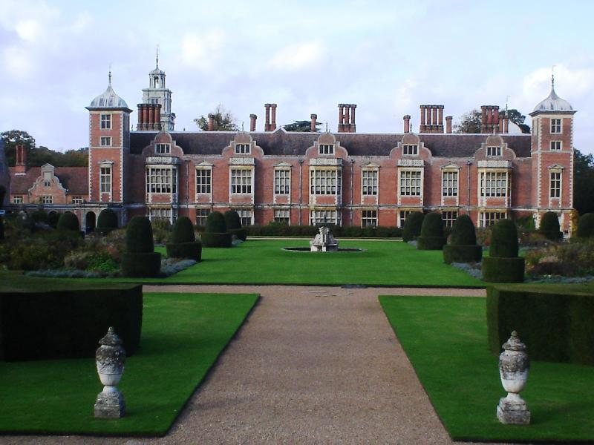

Slide 15
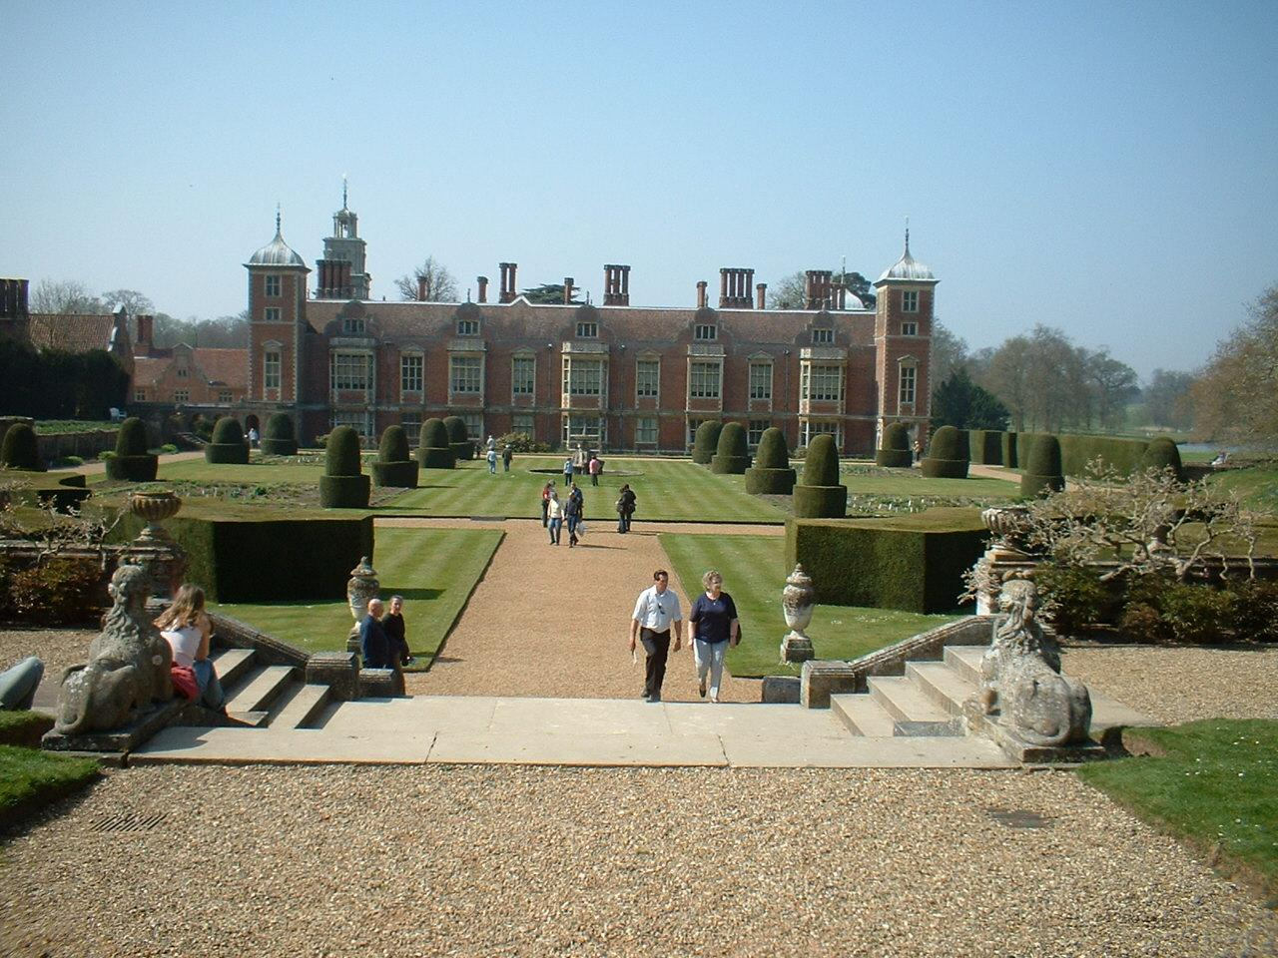

Slide 16
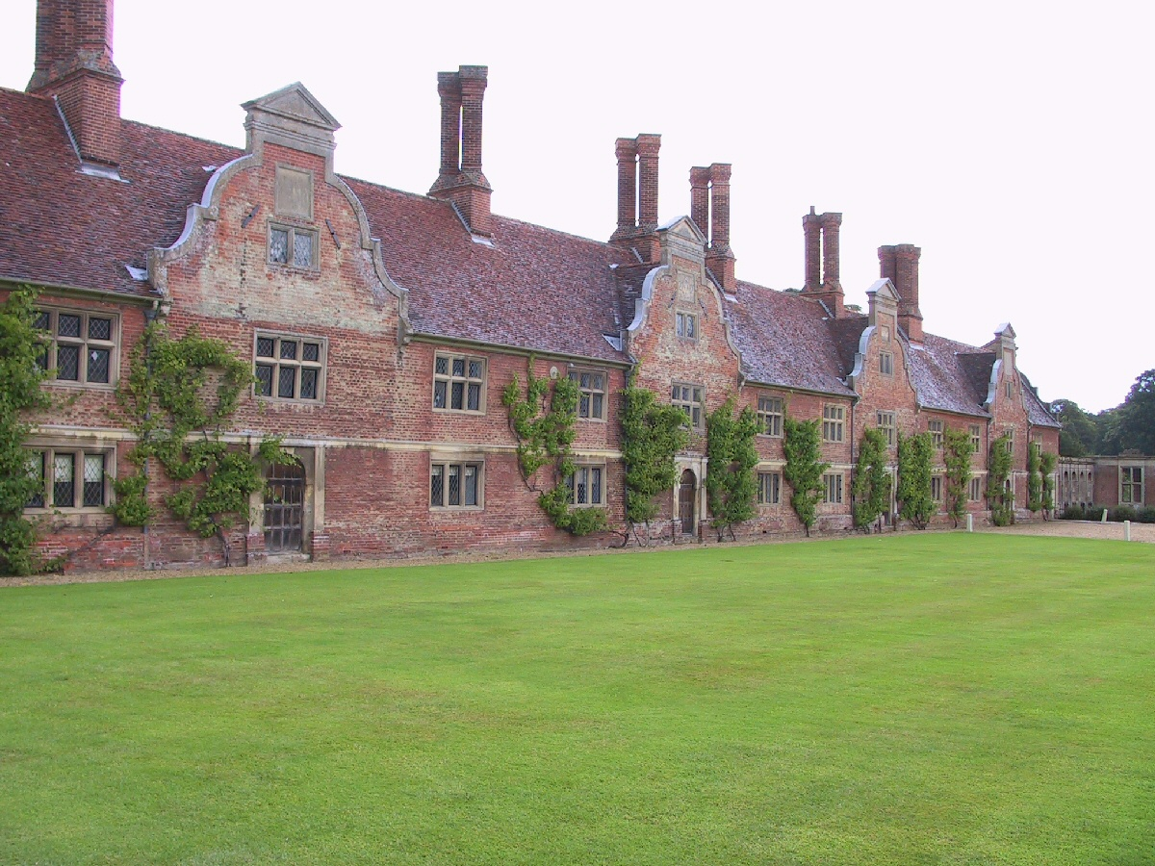

Slide 17
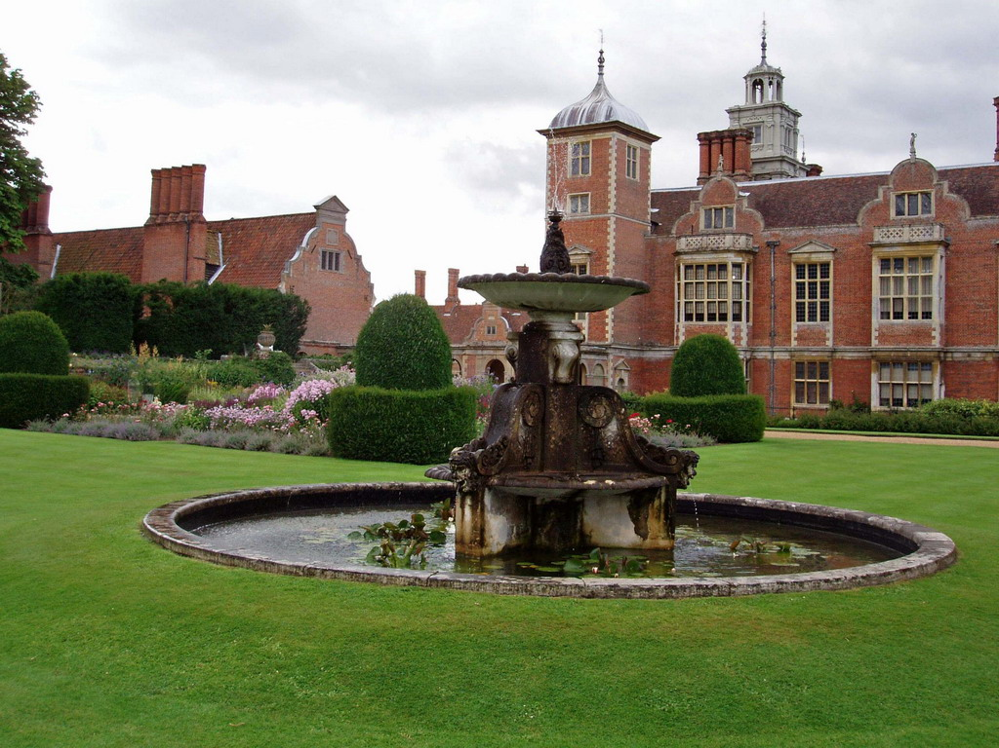

Slide 18
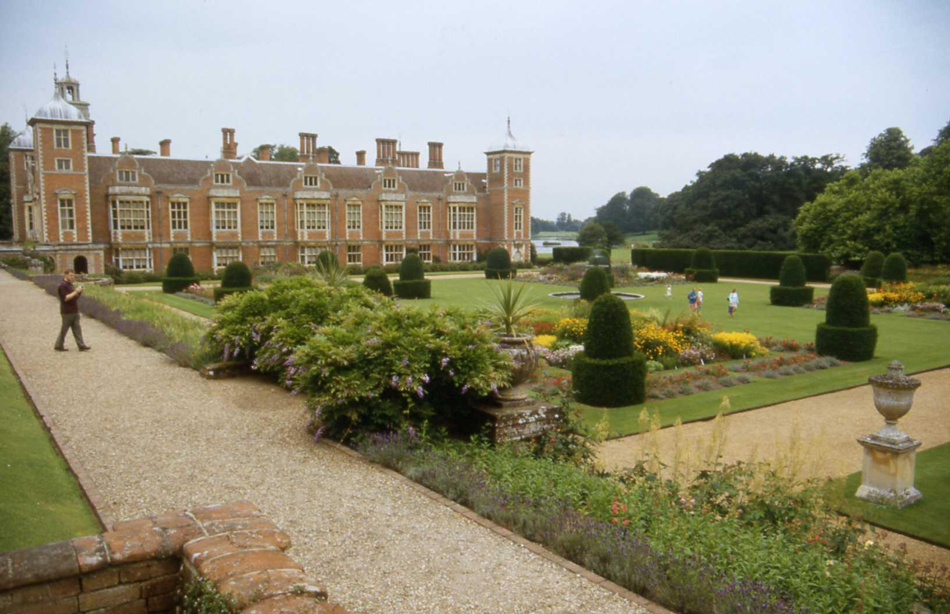

Slide 19
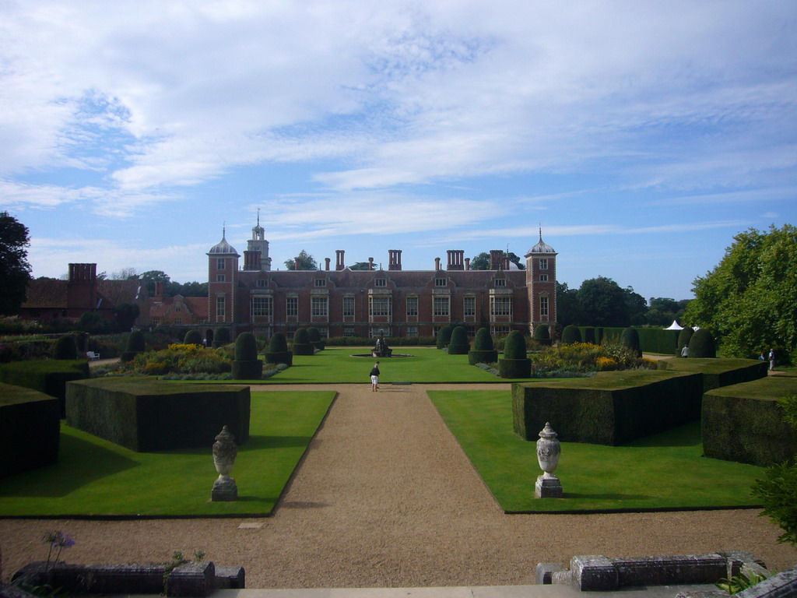

Slide 20
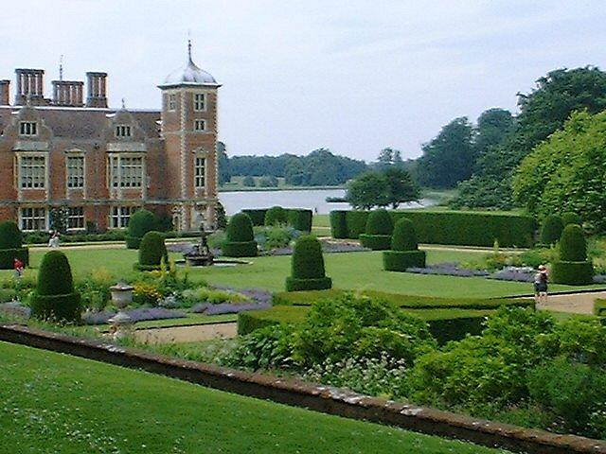

Slide 21
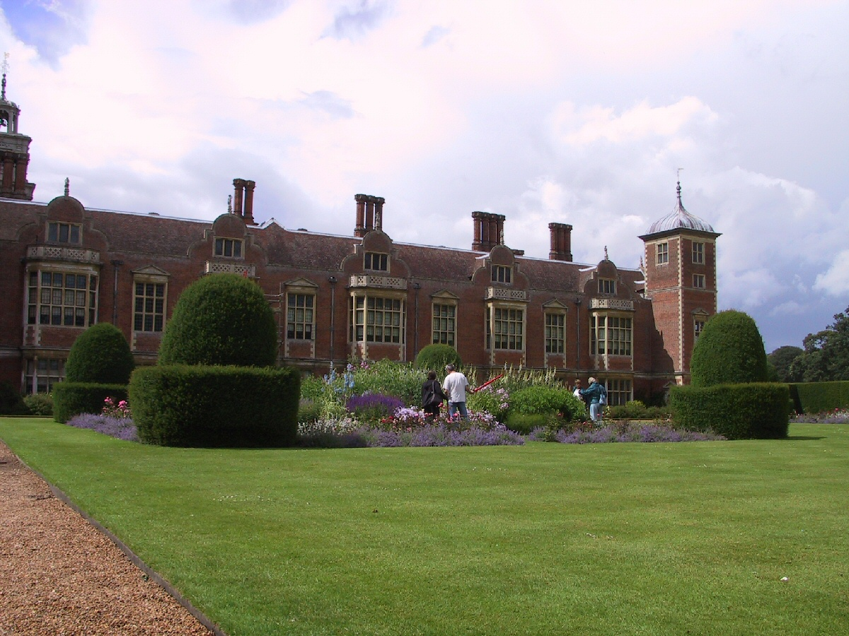

Slide 22
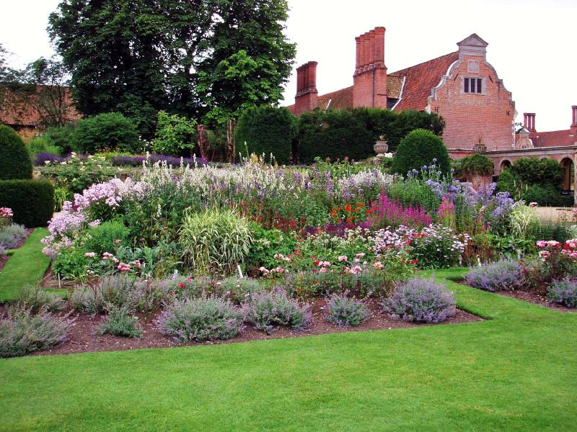

Slide 23
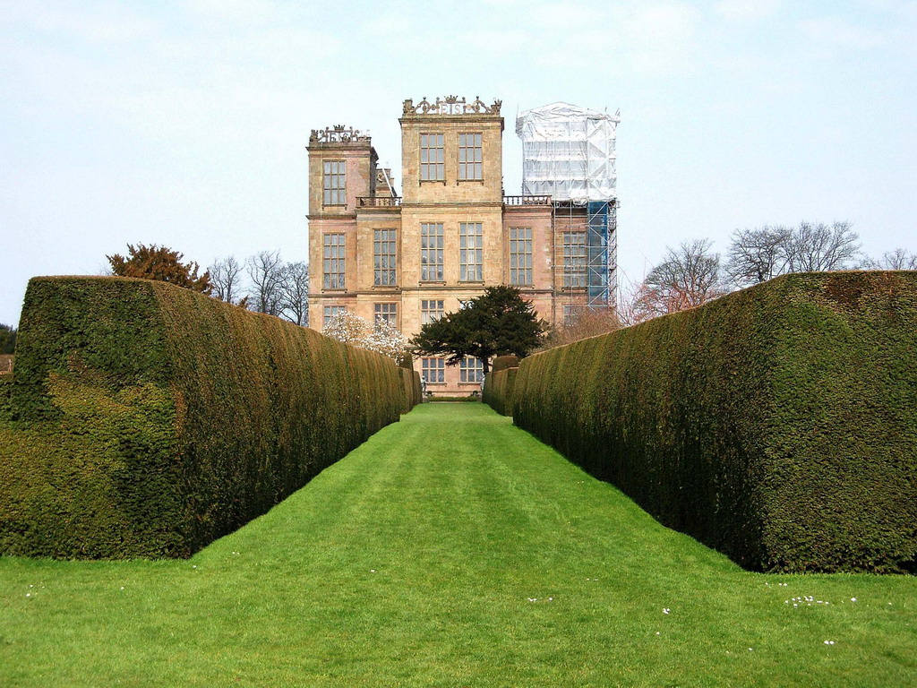

Slide 24
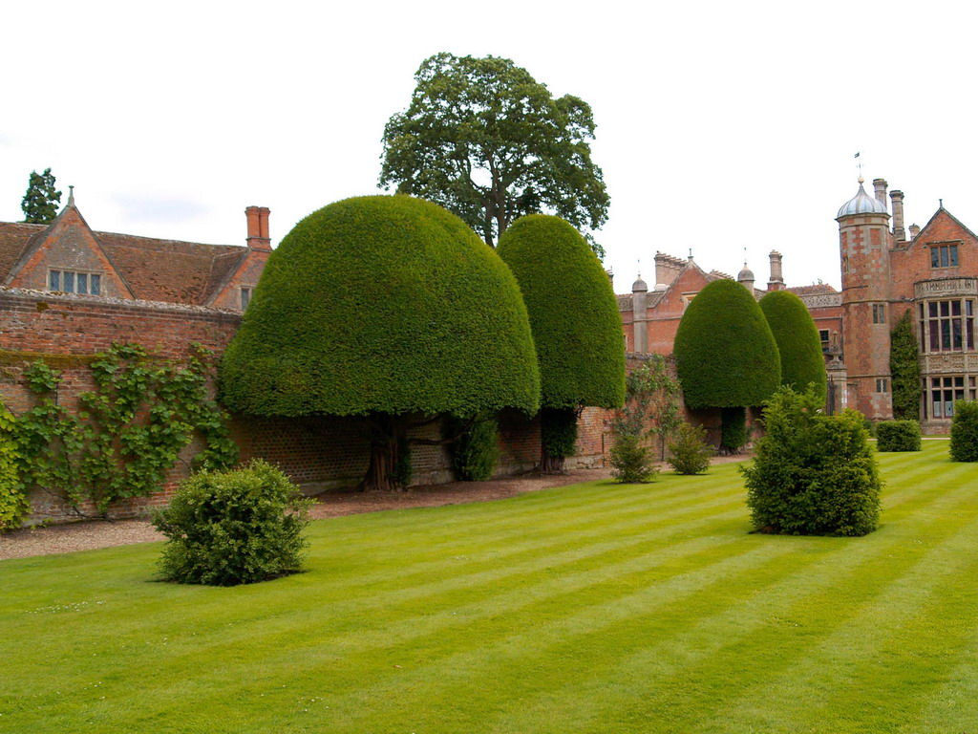

Slide 25
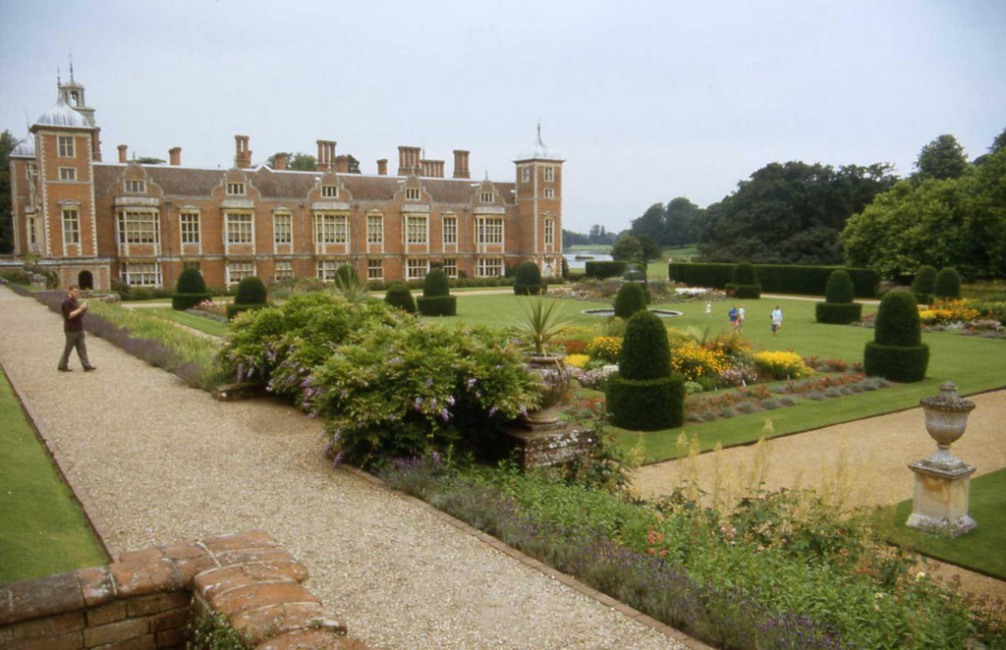

Slide 26


Slide 27
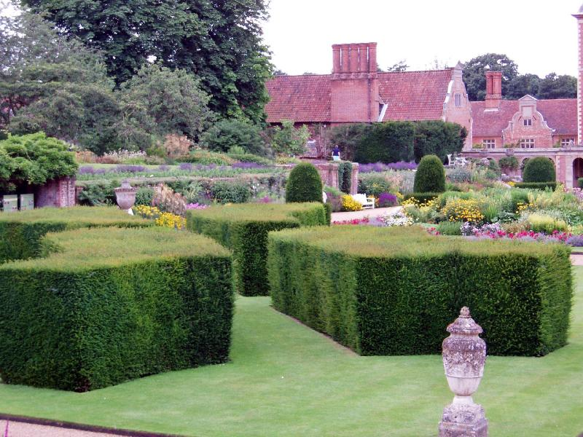

Slide 28
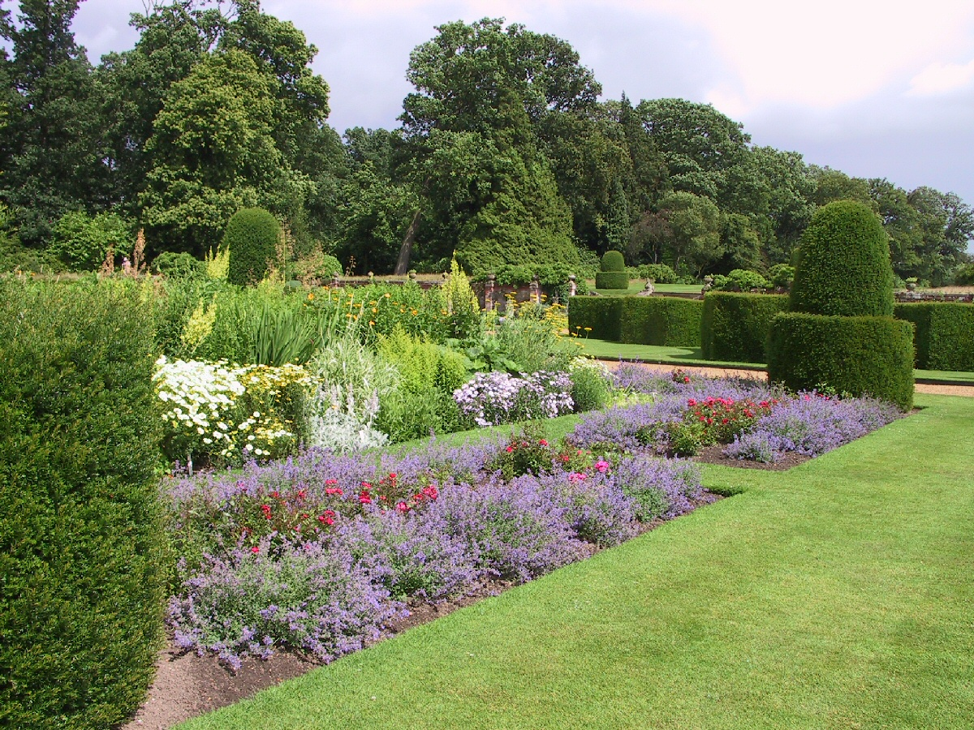

Slide 29
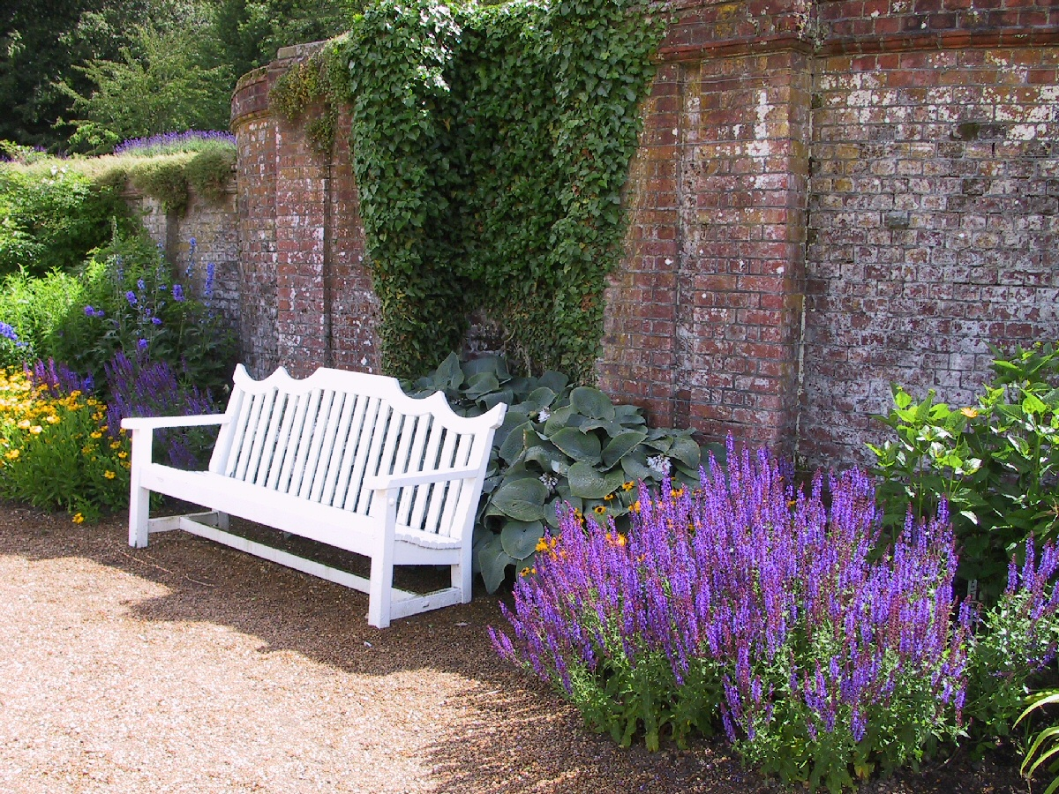

Slide 30
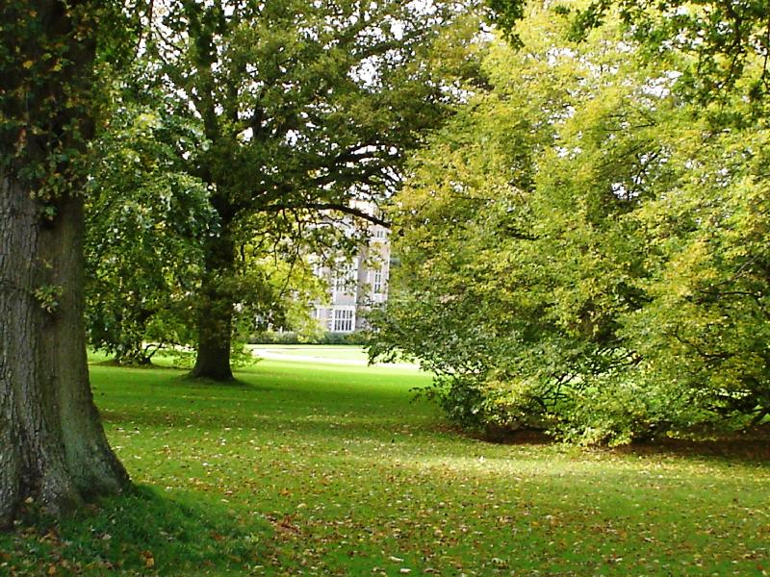

Slide 31
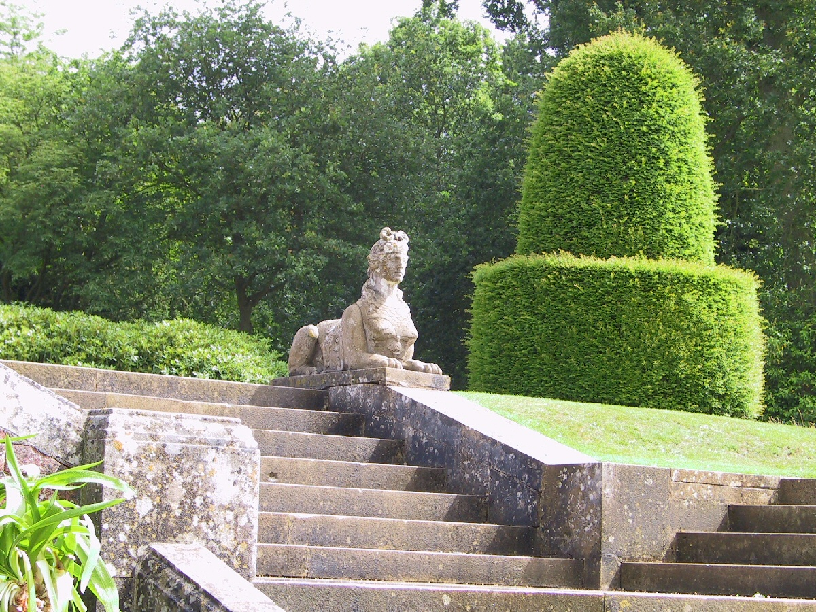

Slide 32
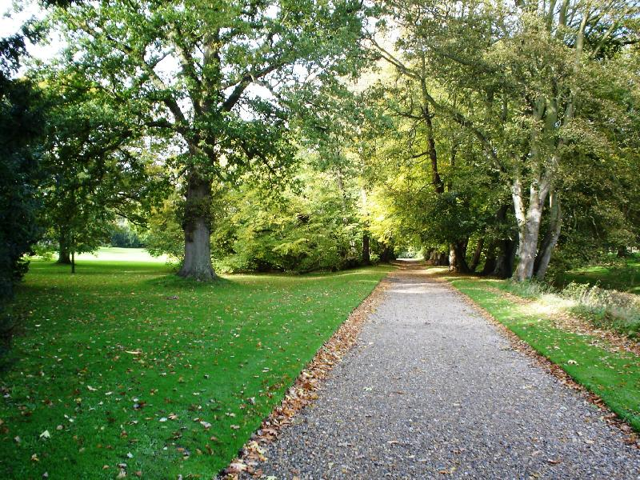

Slide 34
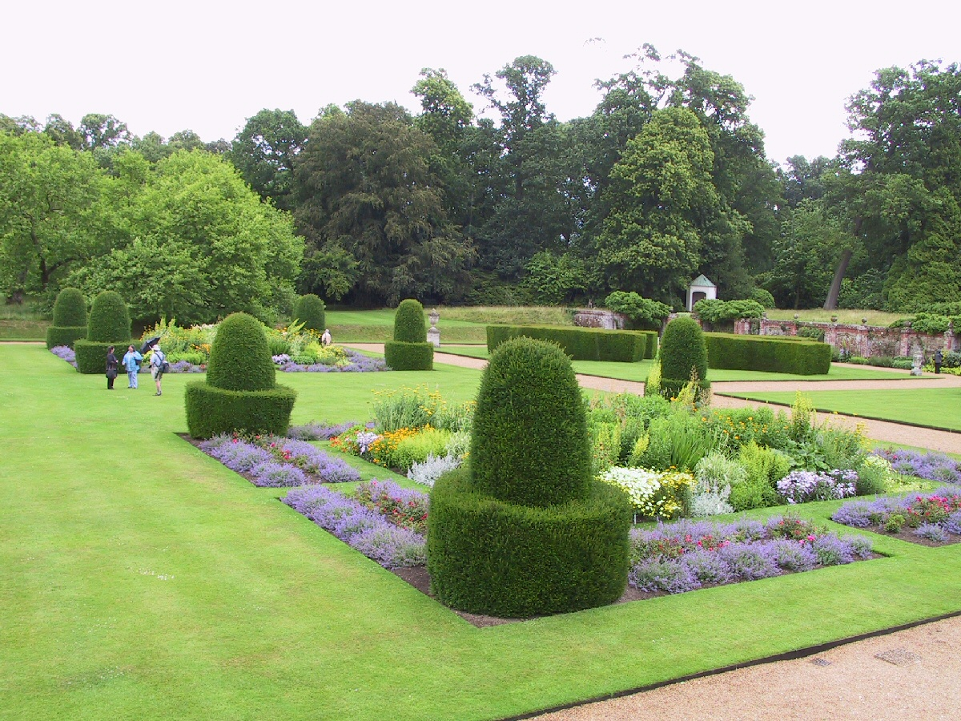

Slide 35
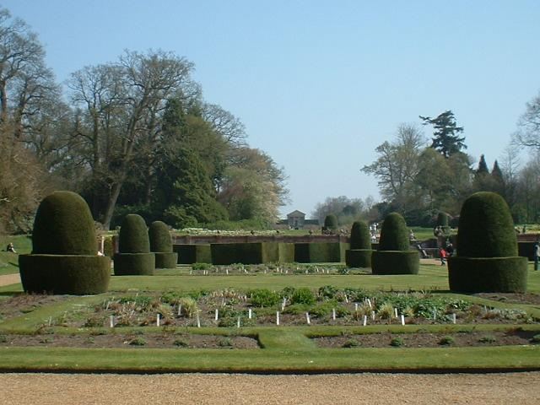

Slide 36
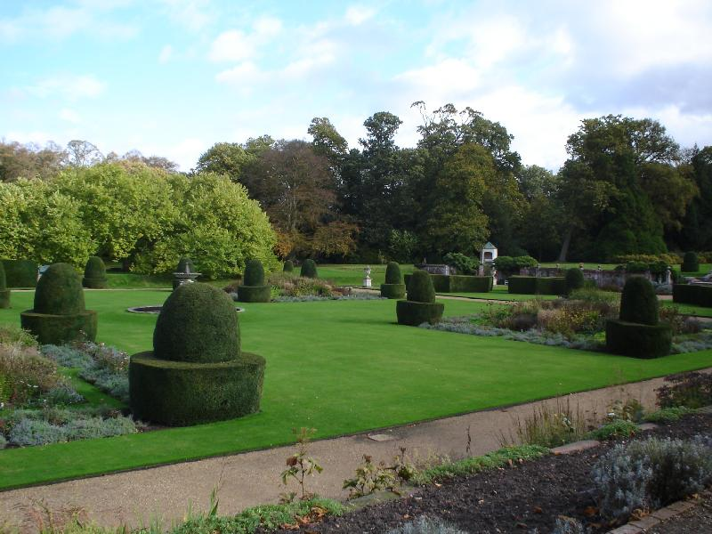

Slide 37
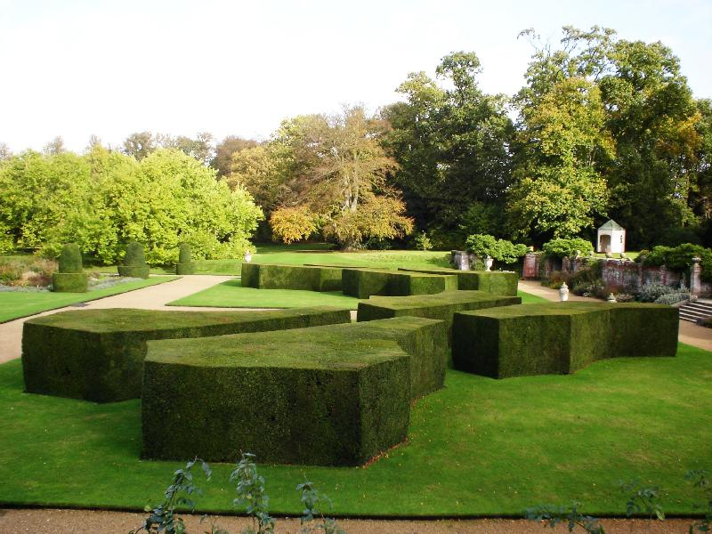

Slide 38
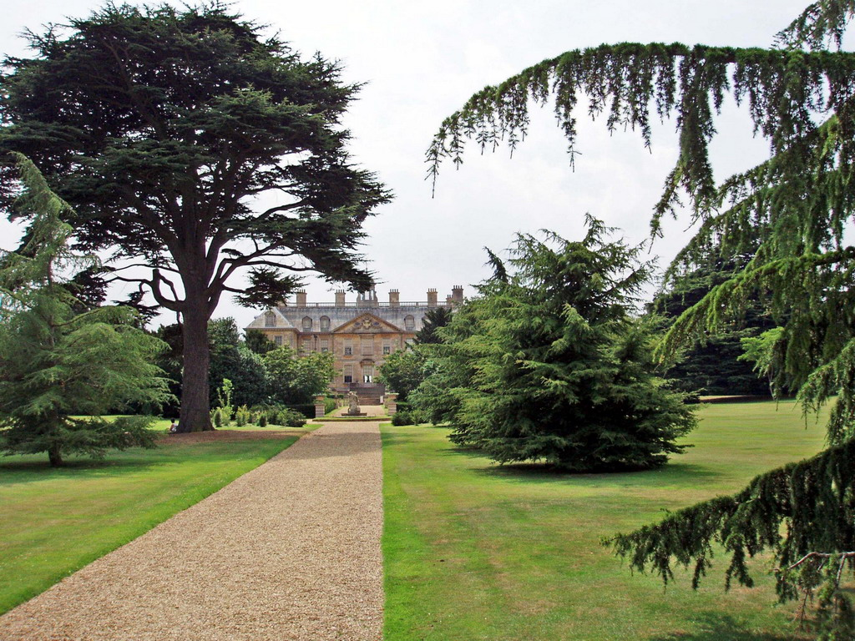

Slide 39


Slide 40
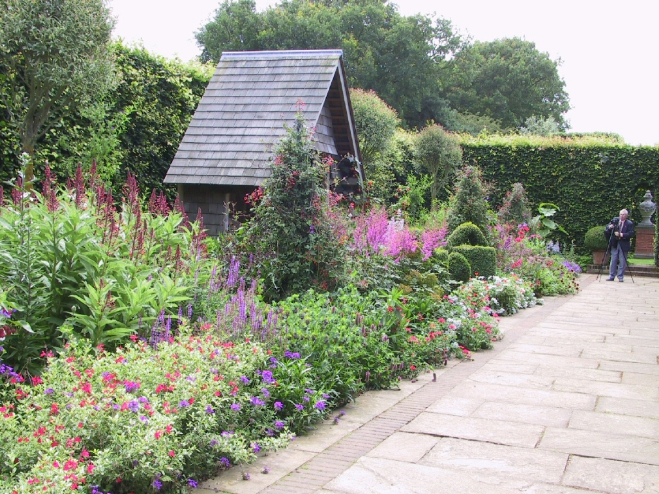

Slide 41
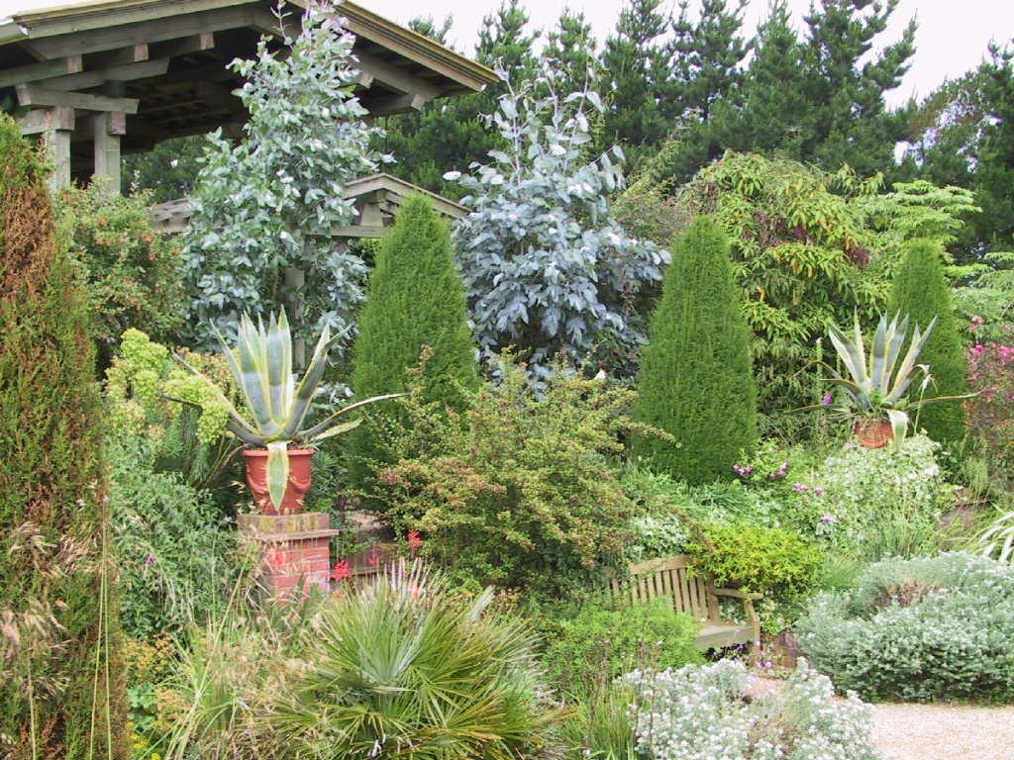

Slide 42
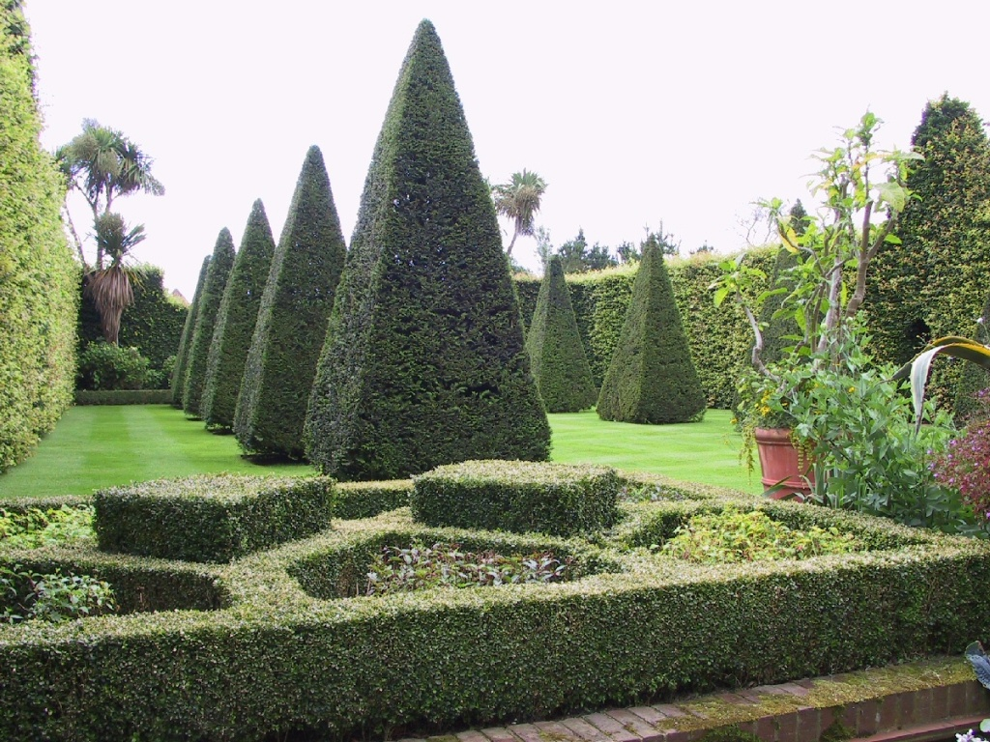

Slide 43
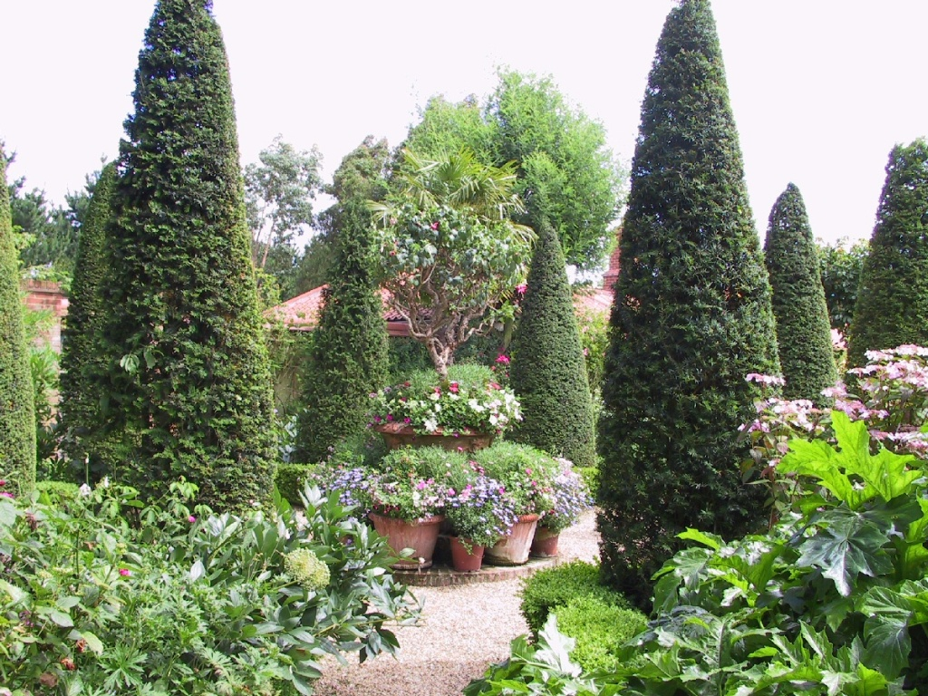

Slide 44
Bressingham Steam Gardens
Los jardines fueron establecidos por Alan Bloom MBE en Bressingham Hall.
Se trasladó a Bressingham en 1946, después de vender su anterior (15 ha) en el sitio Oakington en Cambridgeshire para aumentar el capital de las (89 ha) en Norfolk , donde esperaba ser un granjero y crear un vivero.
Él era un experto en la planta de renombre internacional, en particular en el campo de perennes.
Su hijo, Adrian Bloom, expuso el jardín de Foggy Bottom.

Slide 45
Gran parte del sitio está dedicado a la horticultura comercial.
Hay un centro de jardinería en el sitio, el comercio, como las floraciones de Bressingham, aunque los propios viveros no están abiertos al público.
Jardines Bressingham y Museo del Vapor es una organización independiente de un fondo de caridad .
Alan Bloom había querido crear su propia confianza en 1967, para asegurar que la colección no se dispersaría a pagar por los derechos de sucesión, pero las leyes del tiempo hizo que esto fuera difícil, y después de cinco años de negociaciones, el museo fue entregado a punto de terminar al Fideicomiso de Transporte

Slide 46
Sin embargo, la legislación que regula los museos privados se relajó antes de la entrega en 1971, y Bloom fue capaz de crear su propia confianza y así mantener el control de ella porque la colección es de importancia histórica y educativa.

Slide 47
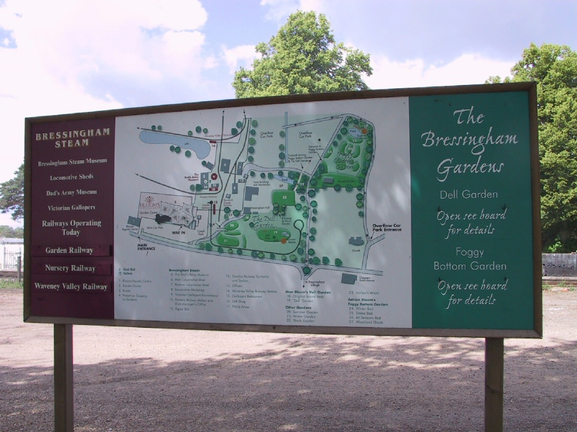

Slide 48
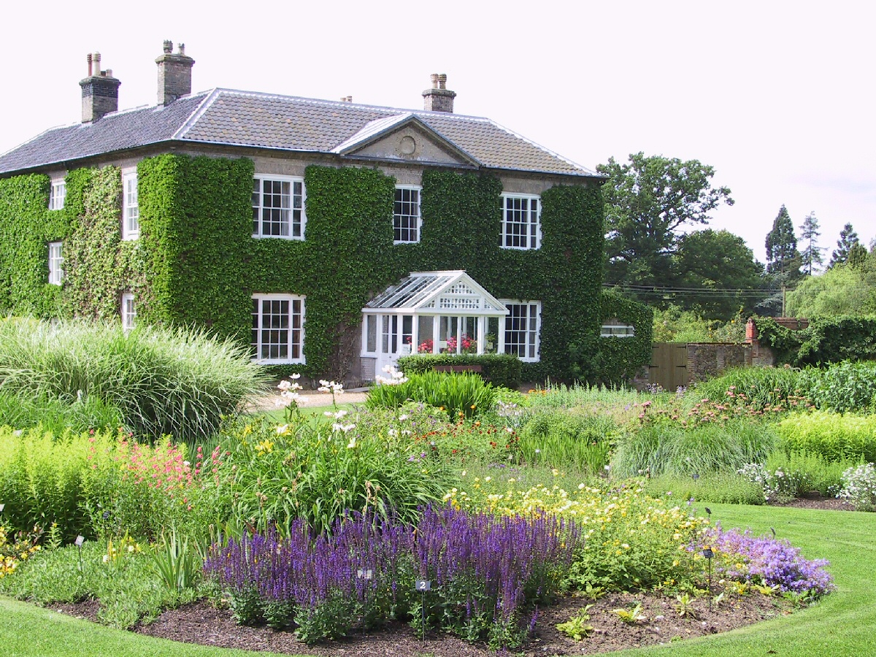

Slide 49
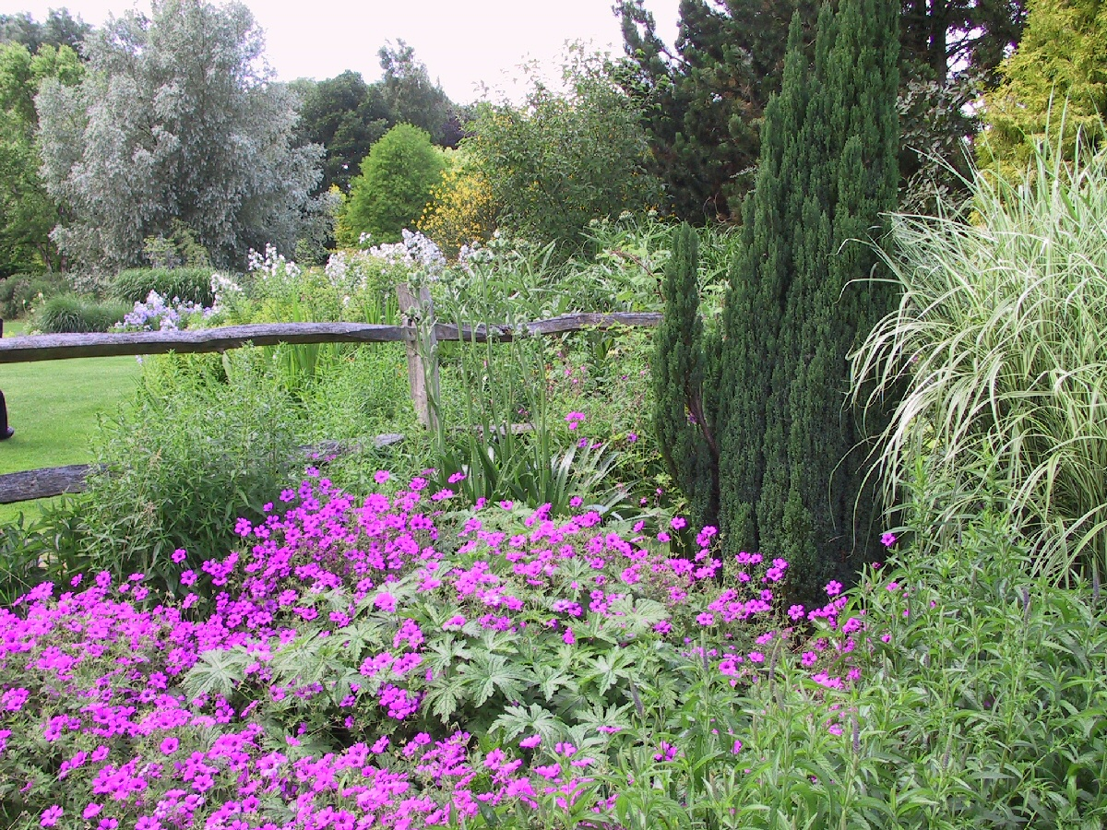

Slide 50
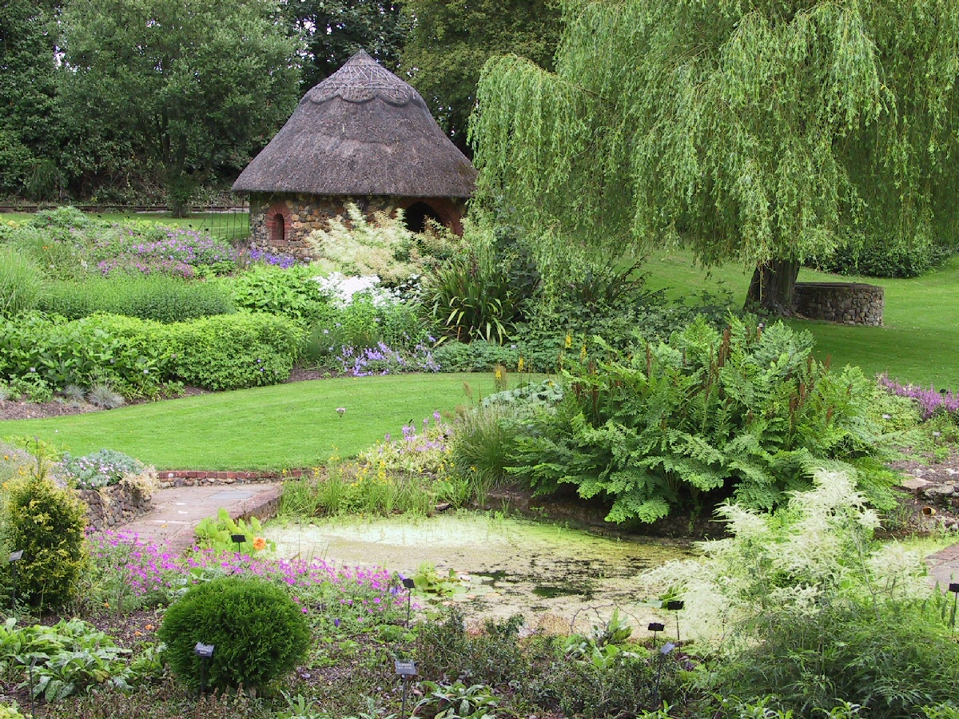

Slide 51
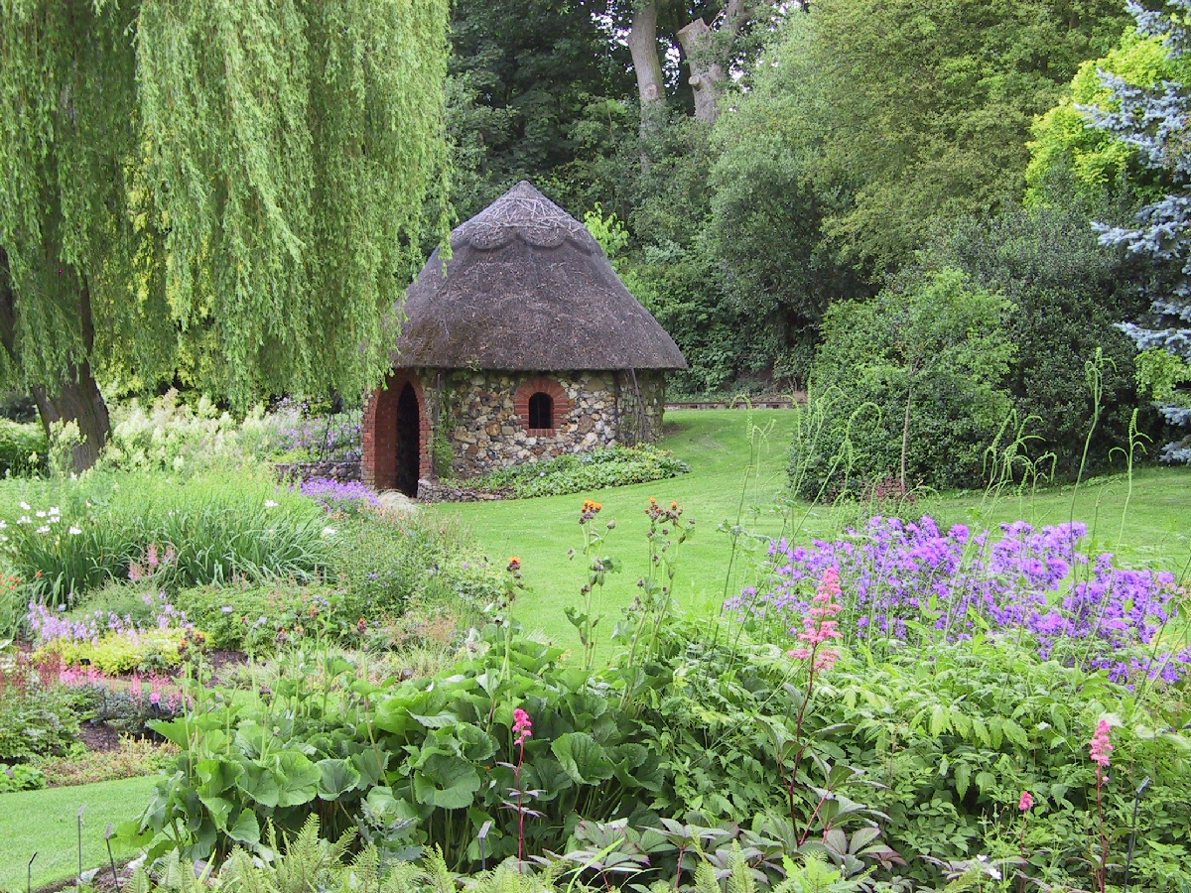

Slide 52
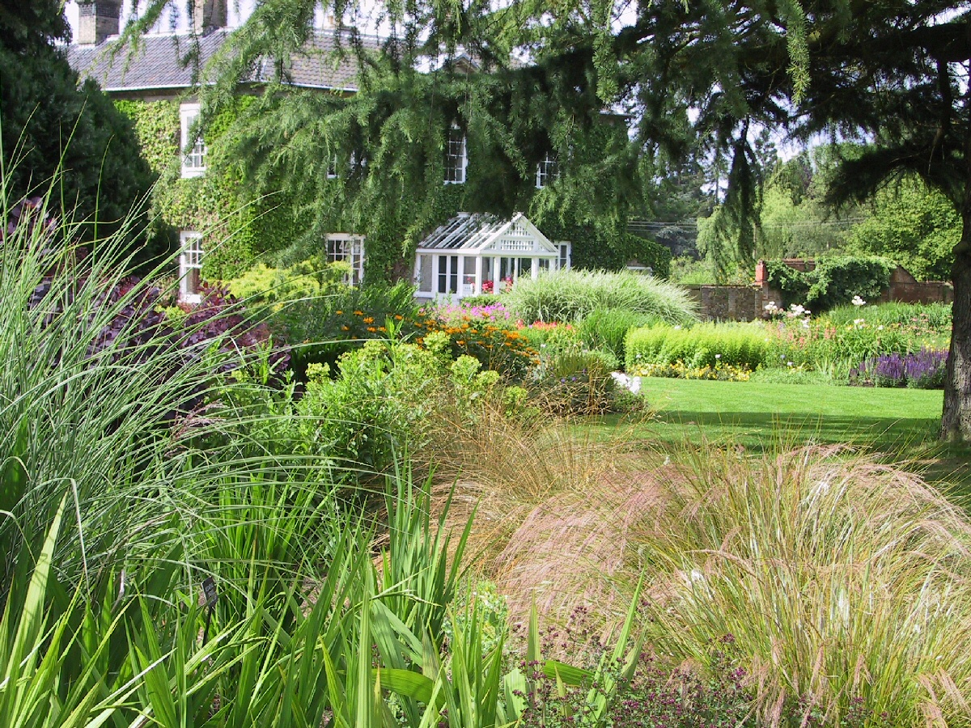

Slide 53
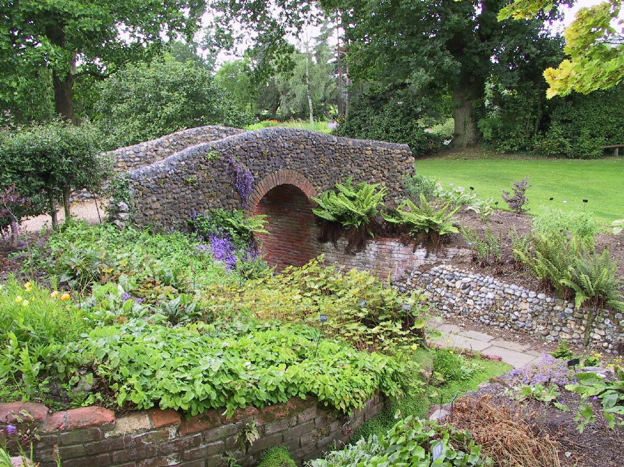

Slide 54
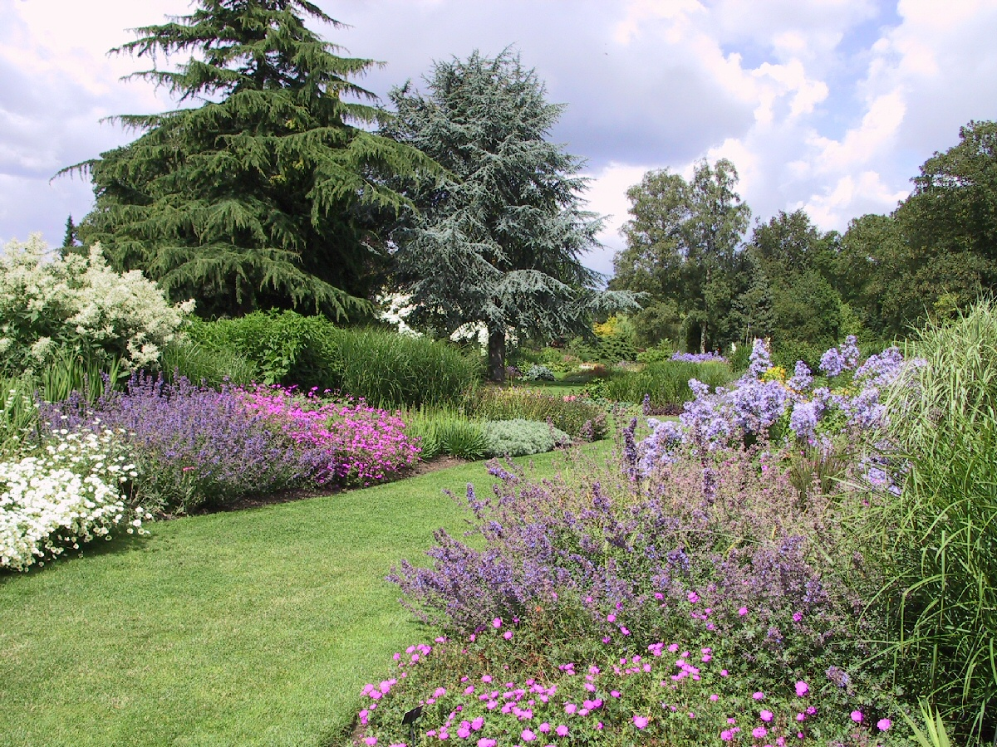

Slide 55
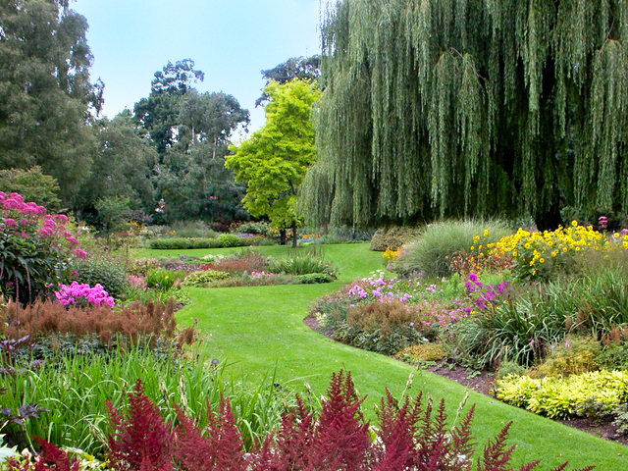

Slide 56
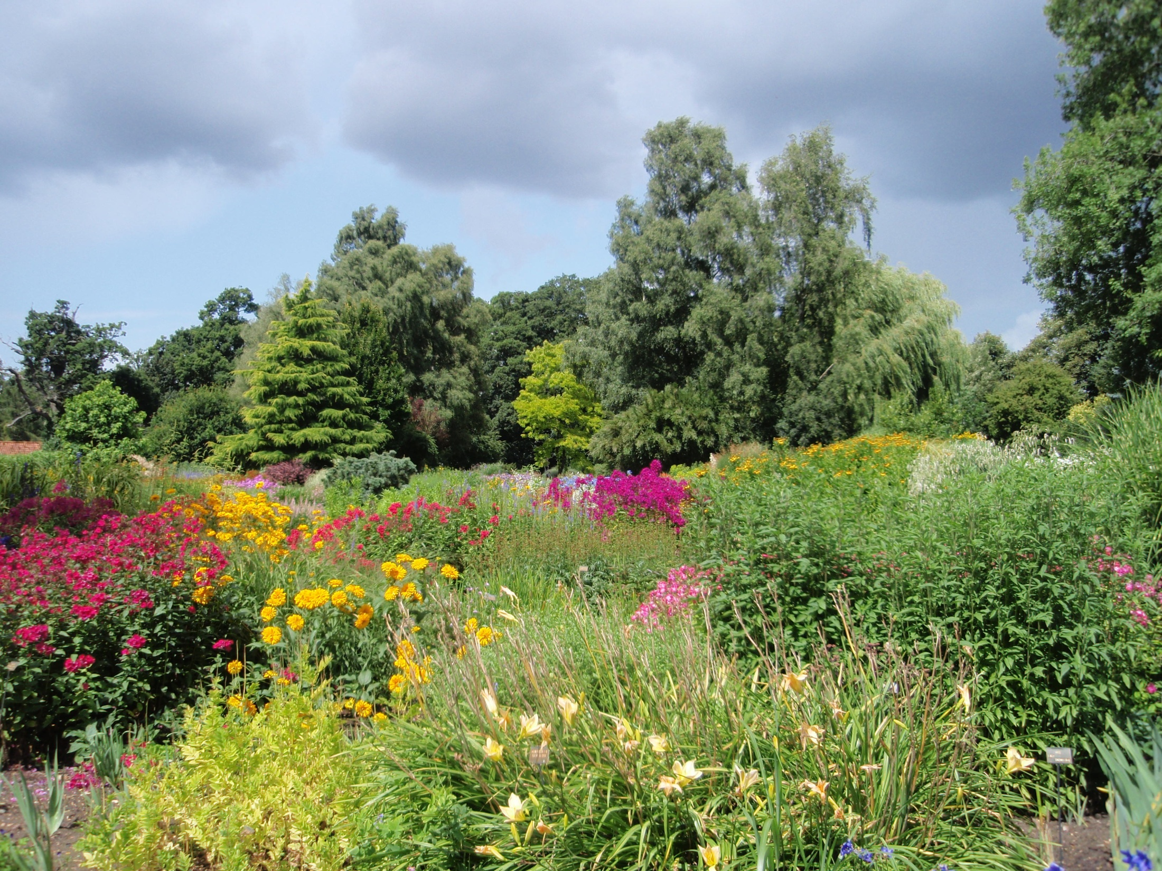

Slide 57
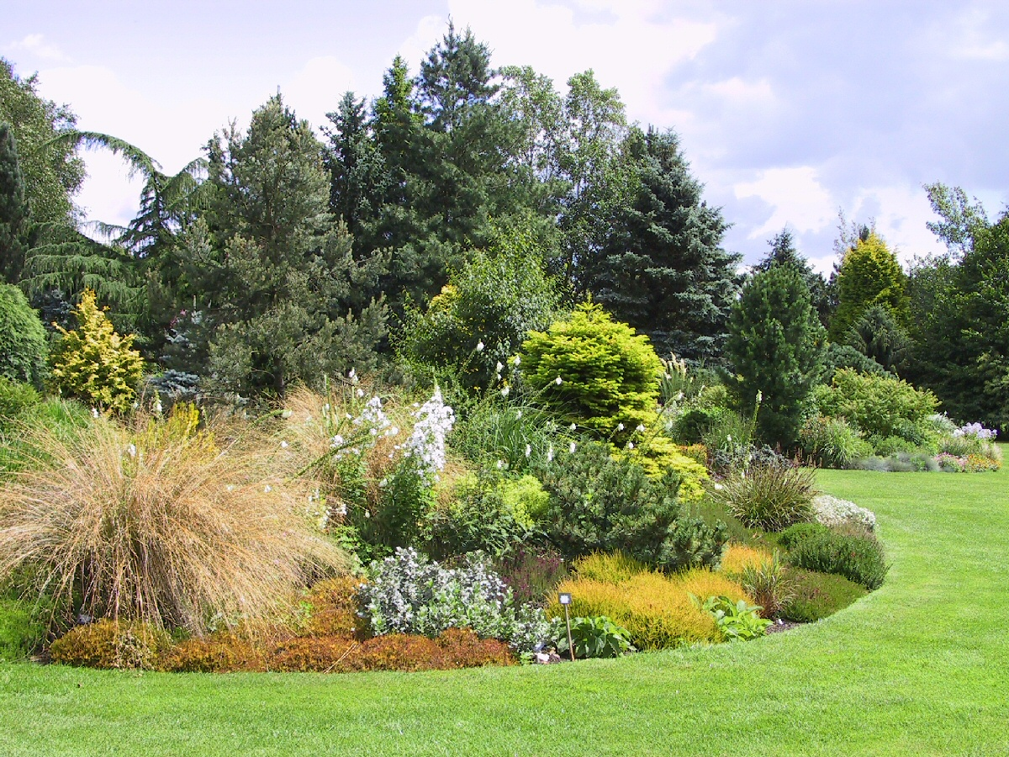

Slide 58
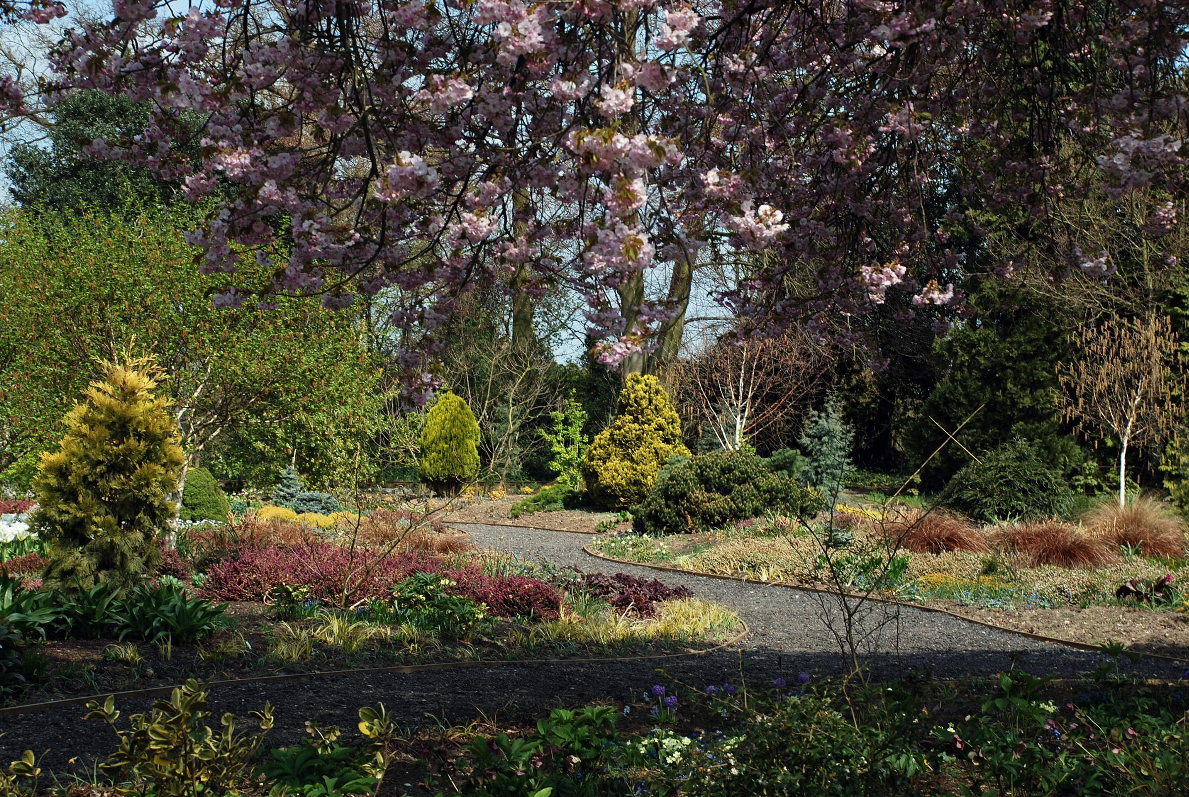

Slide 59
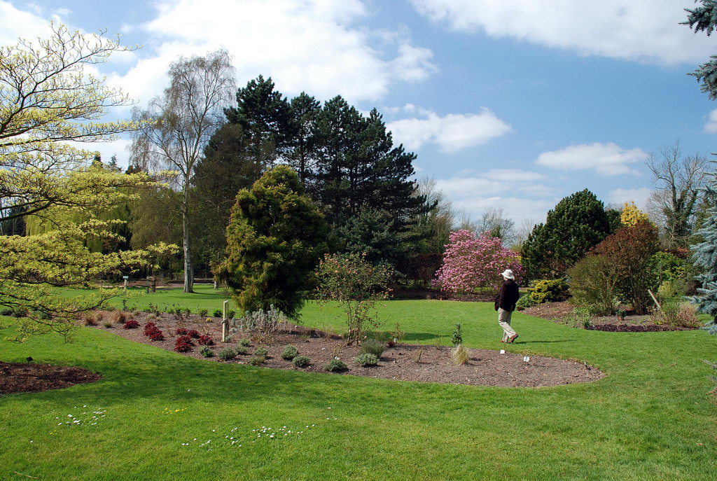

Slide 60
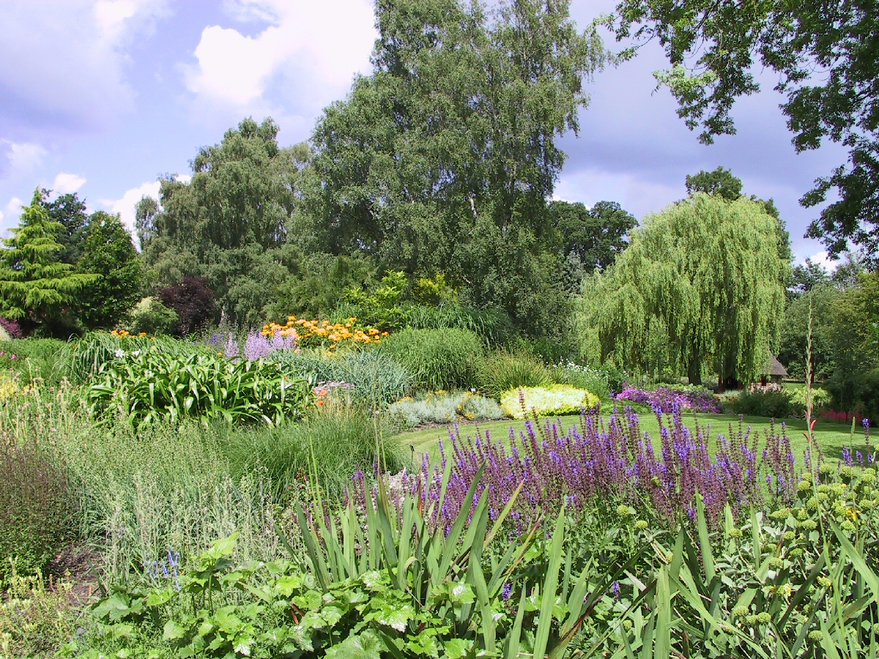

Slide 61
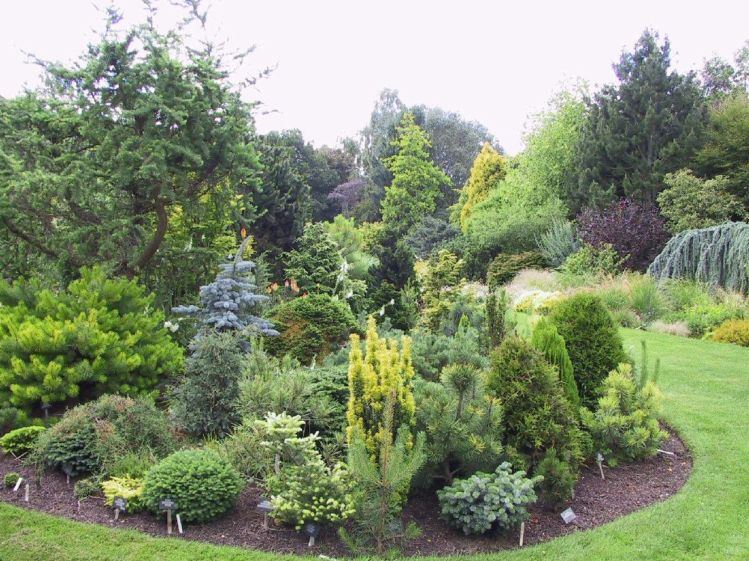

Slide 62
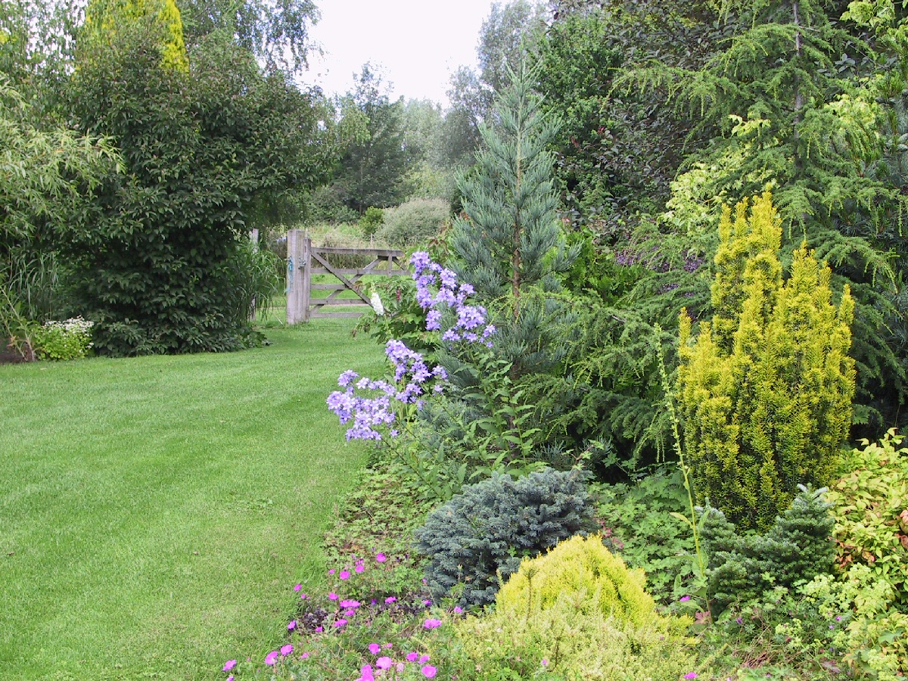

Slide 63
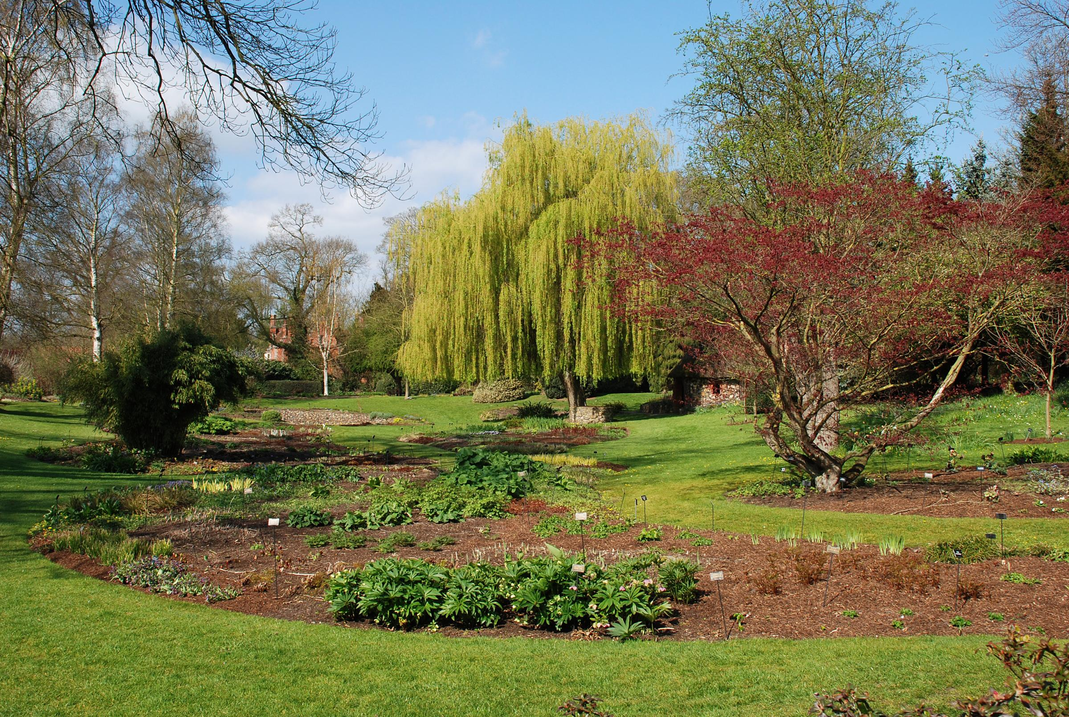

Slide 64


Slide 65


Slide 66


Slide 67


Slide 68


Slide 69


Slide 72


Slide 73


Slide 74


Slide 75


Slide 77


Slide 78


Slide 79


Slide 80


Slide 81
Easton Ruston Old Vicarage
East Ruston Old Vicarage es un jardín notable de propiedad privada en el condado de Norfolk en East Ruston en el este de Inglaterra .
Fue establecido en 1973 por Alan Gray y Robeson Graham, que han creado en unas (130.000 m ²⁾ el diseño, que incorpora la plantación exuberante e innovadora junto a un diseño más formal tradicional.
En un sitio prometedor, cerca del Mar del Norte y rodeado de praderas cultivables, los jardines están protegidos contra el viento en tierra dura por una franja de protección de arboles de Pino Monterrey que crean un singular microclima .

Slide 82
Plantas exóticas e inusuales de todo el mundo florecen junto con las especies más resistentes.
Notables son los helechos arborescentes ,las plantas suculentas y las palmeras que rodean la casa, como es "lavado del Desierto" el californiano, el Jardín Exótico con una escultura de agua y un campo de maíz grande sembrado con una selección de plantas nativas, aunque escasas, ahora el crecimiento de malezas, tales como aciano , amapola y caléndulas .
Los jardines contienen una interesante colección de esculturas de artistas locales, así como muchas características arquitectónicas.

Slide 83


Slide 84


Slide 85


Slide 86


Slide 87


Slide 88


Slide 89


Slide 90


Slide 91


Slide 92


Slide 93


Slide 94


Slide 95


Slide 96


Slide 97


Slide 98


Slide 99


Slide 100


Slide 101



Slide 102


Slide 103


Slide 104


Slide 105


Slide 106


Slide 107


Slide 108


Slide 109


Slide 110


Slide 111


Slide 112


Slide 113


Slide 114


Slide 115


Slide 116


Slide 117


Slide 118


Slide 119


Slide 120


Slide 121


Slide 122


Slide 123


Slide 124


Slide 125


Slide 126


Slide 127


Slide 128


Slide 129


